Slide 1
Module 4 - Ordonnancement Processus
Lecture: Chapitre 6 (Silberschatz)

Slide 2
Aperçu du module
Concepts de base
Critères d’ordonnancement
Algorithmes d’ordonnancement
Ordonnancement de multiprocesseurs
Évaluation d’algorithmes

Slide 3
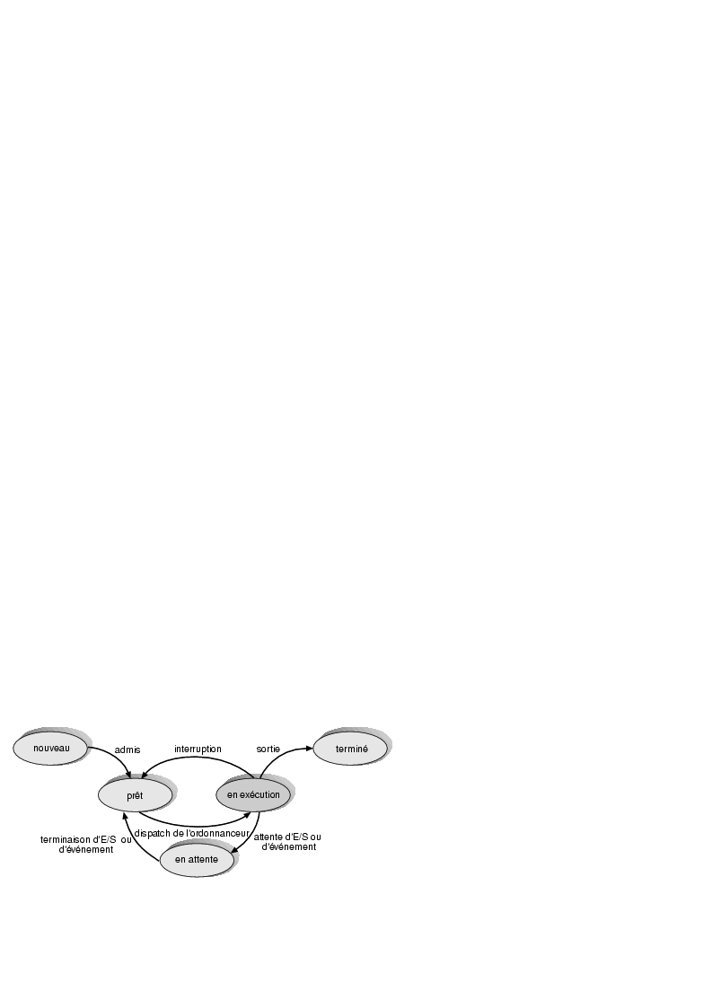
Diagramme de transition d`états d`un processus

Slide 4
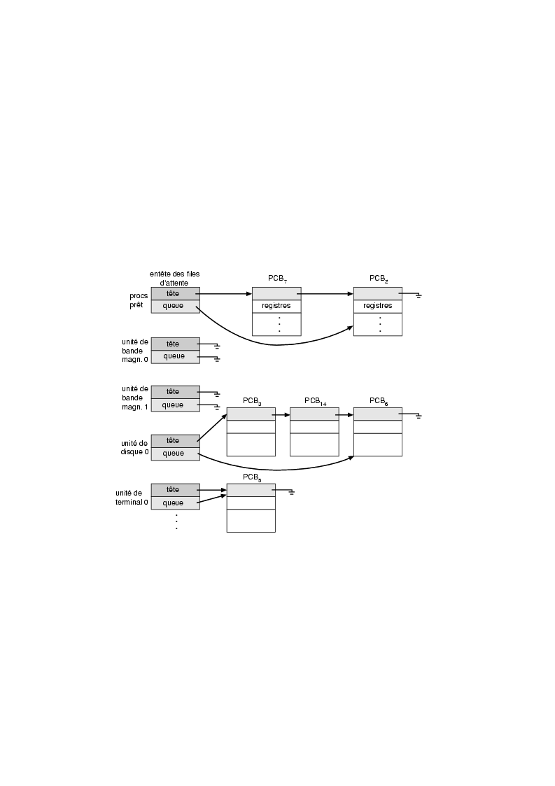
Files d’attente de processus pour ordonnancement
file prêt
Nous ferons l’hypothèse que le premier processus dans une file est celui qui utilise la ressource: ici, proc7 exécute

Slide 5
Concepts de base
La multiprogrammation est conçue pour obtenir une utilisation maximale des ressources, surtout l’UCT
L`ordonnanceur UCT est la partie du SE qui décide quel processus dans la file ready/prêt obtient l ’UCT quand elle devient libre
  doit viser à une utilisation optimale de l ’UCT
l ’UCT est la ressource la plus précieuse dans un ordinateur, donc nous parlons d’elle
  Cependant, les principes que nous verrons s ’appliquent aussi à l ’ordonnancement des autres ressources (unités E/S, etc).
Doit comprendre le comportement des processus
  Pour faire de bonne décision d’ordonnancement

Slide 6
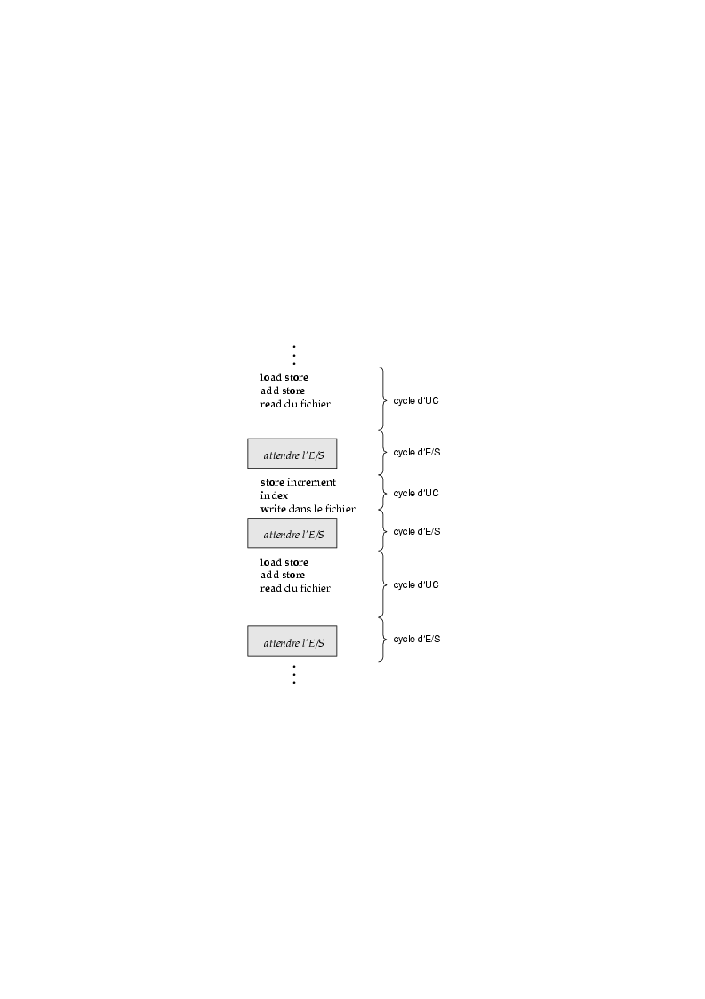
Les cycles d’un processus
Cycles (bursts) d’UCT et E/S: l’exécution d’un processus consiste de séquences d’exécution sur UCT et d’attentes E/S

Slide 7
Quand invoquer l’ordonnanceur
L ’ordonnanceur doit prendre sa décision chaque fois que le processus exécutant est interrompu, c’e-à.-d.
  un processus se présente en tant que nouveau ou se termine ou
  un processus exécutant devient bloqué en attente
  un processus change d’exécutant/running à prêt/ready
  un processus change de attente à prêt/read
  en conclusion, tout événement dans un système cause une interruption de l’UCT et l’intervention de l’ordonnanceur, qui devra prendre une décision concernant quel proc ou fil aura l’UCT après
Préemption: on a préemption dans les derniers deux cas si on enlève l’UCT à un processus qui l’avait et peut continuer à s’en servir
Dans les 1ers deux cas, il n’y a pas de préemption
Plusieurs pbs à résoudre dans le cas de préemption

Slide 8
Dispatcheur
Le code du SE qui donne le contrôle au processus choisi par l’ordonnanceur. Il doit se préoccuper de:
  changer de contexte
  changer à mode usager
  réamorcer le processus choisi
Attente de dispatcheur (dispatcher latency)
  le temps nécessaire pour exécuter les fonctions du dispatcheur
  il est souvent négligé, il faut supposer qu’il soit petit par rapport à la longueur d’un cycle

Slide 9
Critères d’ordonnancement
Il y aura normalement plusieurs processus dans la file prêt
Quand l’UCT devient disponible, lequel choisir?
L’idée générale est d’effectuer le choix dans l’intérêt de l’efficacité d’utilisation de la machine
Mais cette dernière peut être jugée selon différents critères…

Slide 10
Critères d’ordonnancement
Raison principale pour l’ordonnancement
  Pourcentage d ’utilisation: garder UCT et modules E/S occupés
Systèmes à temps partagés?
  Temps de réponse (pour les systèmes interactifs): le temps entre une demande et la réponse
Serveurs?
  Débit = Throughput: nombre de processus qui complètent dans l ’unité de temps
Systèmes de traitement par lots (batch)?
  Temps de rotation = turnaround: le temps pris par le proc de son arrivée à sa termin.
Systèmes chargés?
  Temps d’attente: attente dans la file prêt (somme de tout le temps passé en file prêt)

Slide 11
Critères d’ordonnancement: maximiser/minimiser
À maximiser
  Utilisation UCT: pourcentage d’utilisation
  Débit = Throughput: nombre de processus qui complètent dans l ’unité de temps
À minimiser
  Temps de réponse (pour les systèmes interactifs): le temps entre une demande et la réponse
  Temps de rotation (turnaround): temps terminaison moins temps arrivée
  Temps d’attente: attente dans la file prêt

Slide 12
Exemple de mesure des critères d’ordonnancement
P₁
P₂
P₃
P₄
Process arrival
P₁
P₂
P₃
P₄
P₁
P₂
Time
0 4 5 7 10,11,12 20 22 24
Utilisation de l’UCT:
  100%
Temps de réponse (P₃, P₂):
  P₃: 3
  P₂: 1
Débit :
  4/24
Temps de rotation (P₃, P₂):
  P₃: 5
  P₂: 20
Temps d’attente (P₂):
  P₂: 13

Slide 13
Examinons maintenant plusieurs méthodes d’ordonnancement et voyons comment elles se comportent par rapport à ces critères nous étudierons des cas spécifiques l’étude du cas général demanderait recours à techniques probabilistes ou de simulation

Slide 14
Premier arrivé, premier servi (First come, first serve, FCFS)
Notez, aucune préemption
Exemple: Processus Temps de cycle
P1 24
P2 3
P3 3
Si les processus arrivent au temps 0 dans l’ordre: P1 , P2 , P3
Le diagramme Gantt est:
Temps d’attente pour P1= 0; P2= 24; P3= 27
Temps attente moyen: (0 + 24 + 27)/3 = 17
P₁
P₂
P₃
0
24
27
30

Slide 15
Premier arrivé, premier servi
Utilisation UCT = 100%
Débit = 3/30 = 0,1
  3 processus complétés en 30 unités de temps
Temps de rotation moyen: (24+27+30)/3 = 27
P₁
P₂
P₃
0
24
27
30
Notes:
Temps d<attente: 0+21+27 = 48/3 = 16

Slide 16
Ordonnancement FCFS (suite)
Si les mêmes processus arrivent à 0 mais dans l’ordre
P₂ , P₃ , P₁ .
Le diagramme de Gantt est:
Temps d’attente pour P₁ = 6 P₂ = 0 P₃ = 3
Temps moyen d’attente: (6 + 0 + 3)/3 = 3
Beaucoup mieux!
Donc pour cette technique, le temps d’attente moyen peut varier grandement
Exercice: calculer aussi le temps moyen de rotation, débit, etc.
P₂
P₃
P₁
0
3
6
30

Slide 17
Tenir compte du temps d’arrivée!
Dans le cas où les processus arrivent à moment différents, il faut soustraire les temps d’arrivée
Exercice: répéter les calculs si:
  P2 arrive à temps 0
  P1 arrive à temps 2
  P3 arrive à temps 5
Notes:
P2 | P1 | P3 |
0 2,3 5 27 30
% - 100%
Débit – 3/30 = 0.1
Temps de rotation: 3 + 29+25 = 57/3 = 19
Temps de réponse: 0+1+22/3 = 7.67

Slide 18
Effet d’accumulation (convoy effect) dans FCFS
Supposons un processus tributaire de l’UCT et plusieurs tributaires de l`E/S (situation assez normale)
Les processus tributaires de l’E/S attendent pour l ’UCT: E/S sous-utilisée (*)
Le processus tributaire de l’UCT fait une E/S: les autres proc exécutent rapidement leur cycle UCT et retournent sur l’attente E/S: UCT sous-utilisée
Processus tributaire de l’UCT fini son E/S, puis les autres procs aussi : retour à la situation (*)
Une possibilité: interrompre de temps en temps le proc tributaires de l’UCT pour permettre aux autres procs d’exécuter (préemption)

Slide 19
Plus Court d’abord = Shortest Job First (SJF)
Le processus le plus court part le premier
Optimal en principe du point de vue du temps d’attente moyen
  (v. le dernier exemple)
Mais comment savons-nous

Slide 20
SJF avec préemption ou non
Avec préemption: si un processus qui dure moins que le restant du processus courant se présente plus tard, l’UCT est donnée à ce nouveau processus
  SRTF: shortest remaining-time first
Sans préemption: on permet au processus courant de terminer son cycle
  Observation: SRTF est plus logique car de toute façon le processus exécutant sera interrompu par l’arrivée du nouveau processus
    Il est retourné à l’état prêt

Slide 21
Exemple de SJF sans préemption
Processus Arrivée Cycle
P₁ 0 7
P₂ 2 4
P₃ 4 1
P₄ 5 4
SJF (sans préemption)
Temps d’attente moyen = (0 + 6 + 3 + 7)/4 = 4
P₁
P₃
P₂
P₄
0
3
7
8
12
16
P₂ arr.
P₃ arr.
P₄ arr

Slide 22
Exemple de SJF avec préemption
Processus Arrivée Cycle
P₁ 0 7
P₂ 2 4
P₃ 4 1
P₄ 5 4
SJF (préemptive)
Temps moyen d`attente = (9 + 1 + 0 +2)/4 = 3
  P1 attend de 2 à 11, P2 de 4 à 5, P4 de 5 à 7
P₁
P₂
P₃
P₂
P₄
P₁
0
2
4
5
7
11
16
P₂ arr.
P₃ arr.
P₄ arr

Slide 23
Comment déterminer la longueur des cycles à l’avance?
Quelques méthodes proposent de déterminer le comportement futur d ’un processus sur la base de son passé
  p.ex. moyenne exponentielle

Slide 24
Estimation de la durée du prochain cycle
T_{i} : la durée du ième cycle de l’UCT pour ce processus
S_{i} : la valeur estimée du le ième cycle de l’UCT pour ce processus. Un choix simple est:
  S _{n+1} = (1/n) (une simple moyenne)
Nous pouvons éviter de recalculer la somme en récrivant:
  S_{n+1} = (1/n) T_{n} + ((n-1)/n) S_{n}
Ceci donne un poids identique à chaque cycle

Slide 25
Le plus court d’abord SJF: critique
Difficulté d’estimer la longueur à l’avance
Les processus longs souffriront de famine lorsqu’il y a un apport constant de processus courts
La préemption est nécessaire pour environnements à temps partagé
  Un processus long peut monopoliser l’UCT s’il est le 1er à entrer dans le système et il ne fait pas d’E/S
Il y a assignation implicite de priorités: préférences aux travaux plus courts

Slide 26
Priorités
Affectation d’une priorité à chaque processus (p.ex. un nombre entier)
  souvent les petits chiffres dénotent des hautes priorités (dans UNIX)
    0 la plus haute
  Windows fait l’inverse – donne un plus haute priorité aux plus grands chiffres
L’UCT est donnée au processus prêt avec la plus haute priorité
  avec ou sans préemption
  il y a une file prêt pour chaque priorité
Priorités sont explicites
  Pour raisons politiques ou techniques
Priorités implicites
  Voir SJF - critiques

Slide 27
Problème possible avec les priorités
Famine: les processus moins prioritaires n’arrivent jamais à exécuter
Solution: vieillissement:
  modifier la priorité d ’un processus en fonction de son âge et de son historique d ’exécution
  le processus change de file d`attente
Plus en général, la modification dynamique des priorités est une politique souvent utilisée (v. files à rétroaction ou retour)
Que faire avec les processus de même priorités?
  FCFS
  Ajoutons la préemption -> le Tourniquet

Slide 28
Tourniquet = Round-Robin (RR)
Le plus utilisé en pratique
Chaque processus est alloué un quantum de temps (p.ex. 10-100 millisecs.) pour s’exécuter
  (terminologie du livre: tranche de temps)
S’il s’exécute pour un quantum entier sans autres interruptions, il est interrompu par la minuterie et l ’UCT est donnée à un autre processus
Le processus interrompu redevient prêt (à la fin de la file)
Méthode préemptive
P[0]
P[1]
La file prêt est un cercle (dont RR)
P[7]
P[2]
P[6]
P[3]
P[5]
P[4]

Slide 29
Performance de tourniquet
S ’il y a n processus dans la file prêt et le quantum est q, alors chaque processus reçoit 1/n du temps UCT dans unités de durée max. q
Si q grand ⇒ FCFS
Si q petit... nous verrons

Slide 30
Exemple: Tourniquet Quantum = 20
Processus Cycle
P₁ 53
P₂ 17
P₃ 68
P₄ 24
Normalement,
  temps de rotation (turnaround) plus élevé que SJF
  mais temps attente moyen meilleur
P₁
P₂
P₃
P₄
P₁
P₃
P₄
P₁
P₃
P₃
0
20
37
57
77
97
117
121
134
154
162

Slide 31
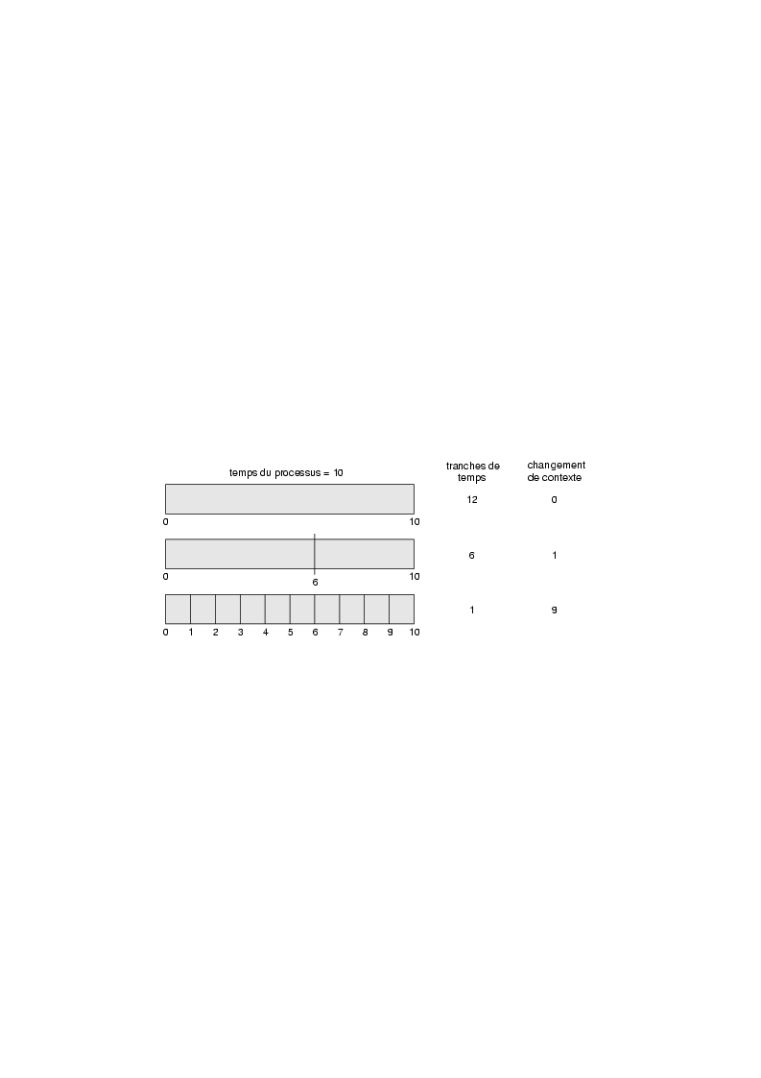
Un petit quantum augmente les commutations de contexte (temps de SE)

Slide 32
Exemple pour voir l’importance d’un bon choix de quantum (à développer comme exercice)
Trois cycles:
  A, B, C, toutes de 10
Essayer avec:
  q=1
  q=10
Dans ce deuxième cas, tourniquet fonctionne comme FCFS et le temps de rotation moyen est meilleur

Slide 33
Exercices d’ordonnancement
Trois processus P1, P2, P3 arrivent au temps 0 dans la file prêt
Cycles UCT de P1: 14,12,17
Cycles UCT de P2: 2,2,2,3,2,2,2,3,2,2,2,3,2,2,2,3
Cycles UCT de P3: 6,3,8,2,1,3,4,1,2,9,7
Opération E/S de 6 unités de temps entre chaque cycle UCT (en parallèle)
Algorithmes d’ordonnancement
  FCFS
  Tourniquet (quantum de 5)
  Non-preemptive SJF ou Preemptive SJF
  Tourniquet avec priorité: P2=P3>P1

Slide 34
Files à plusieurs niveaux (multiples)
La file prêt est séparée en plusieurs files, p.ex.
  travaux `d’arrière-plan` (background - batch)
  travaux `de premier plan` (foreground - interactive)
Chaque file a son propre algorithme d ’ordonnancement, p.ex.
  tourniquet pour premier plan
  FCFS pour arrière-plan
Comment ordonnancer entre files?
  Priorité fixe à chaque file → famine possible, ou
  Chaque file reçoit un certain pourcentage de temps UCT, p.ex.
    80% pour premier plan
    20% pour arrière-plan

Slide 35
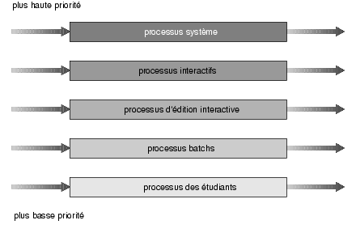
Ordonnancement avec files multiples

Slide 36
Files multiples et à retour
Un processus peut passer d ’une file à l ’autre, p.ex. quand il a passé trop de temps dans une file
À déterminer:
  nombre de files
  algorithmes d ’ordonnancement pour chaque file
  algorithmes pour décider quand un proc doit passer d ’une file à l`autre
  algorithme pour déterminer, pour un proc qui devient prêt, sur quelle file il doit être mis

Slide 37
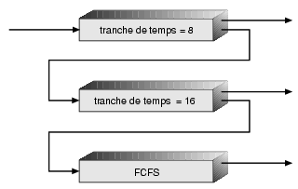
Files multiples et à retour (trois files)
PRIO = 0
PRIO = 1
PRIO = 2

Slide 38
Exemple de files multiples à retour
Trois files:
  Q0: tourniquet, quantum 8 msecs
  Q1: tourniquet, quantum 16 msecs
  Q2: FCFS
Ordonnancement:
  Un nouveau processus entre dans Q0, il reçoit 8 msecs d ’UCT
  S ’il ne finit pas dans les 8 msecs, il est mis dans Q1, il reçoit 16 msecs additionnels
  S ’il ne finit pas encore, il est interrompu et mis dans Q2
  Si plus tard il commence à demander des quantums plus petits, il pourrait retourner à Q0 ou Q1

Slide 39
En pratique...
Les méthodes que nous avons vu sont toutes utilisées en pratique (sauf plus court servi pur qui est impossible)
Les SE sophistiqués fournissent au gérant du système une librairie de méthodes, qu’il peut choisir et combiner au besoin après avoir observé le comportement du système
Pour chaque méthode, plusieurs params sont disponibles: p.ex. durée du quantum, coefficients, etc.

Slide 40
Aussi…
Notre étude des méthodes d’ordonnancement est théorique, ne considère pas en détail tous les problèmes qui se présentent dans l’ordonnancement UCT
P.ex. les ordonnanceurs UCT ne peuvent pas donner l’UCT à un processus pour tout le temps dont il a besoin
  Car en pratique, l’UCT sera souvent interrompue par quelque événement externe avant la fin de son cycle
Cependant les mêmes principes d’ordonnancement s’appliquent aux unités qui ne peuvent pas être interrompues, comme une imprimante, une unité disque, etc.
Dans le cas de ces unités, on pourrait avoir aussi des infos complètes concernant le temps de cycle prévu, etc.
Aussi, cette étude ne considère pas du tout les temps d’exécution de l’ordonnanceur

Slide 41
Résumé des algorithmes d’ordonnancement
Premier arrivé, premier servi (FCFS)
  simple, petit temps de système (overhead), qualités faibles
Plus court d’abords (SJF)
  Doit savoir les temps de traitements (pas pratique)
  Doit prédire en utilisant la moyenne exponentielle du passé
Ordonnancement avec priorité
  Un classe d’algorithmes
Tourniquet
  FCFS avec préemption
Files à plusieurs niveaux (Multilevel Queues)
  Possible d’utilisé différents algorithmes avec chaque file
Files multiples à retour (Multilevel Feedback Queues)
  Combine plusieurs techniques

Slide 42
Survol des sujets avancés de l’ordonnancement
L’ordonnancement avec plusieurs UCTs identiques
Modèle d’évaluation

Slide 43
Ordonnancement avec plusieurs UCTs identiques: homogénéité
Une seule liste prêt pour toutes les UCTs (division travail = load sharing)
    une liste séparée pour chaque UCT ne permettrait pas ça
  méthodes symétriques: chaque UCT peut exécuter l ’ordonnancement et la répartition
  méthodes asymétriques: ces fonctions sont réservées à une seule UCT

Slide 44
Solaris 2:
Priorités et préemption
Files multiniveau à retour avec changement de priorité
Différentes quantums pour les différentes priorités (plus grands pour priorités plus élevées)
Priorité élevée pour les procs interactifs, plus petite pour les procs tributaires de l’UCT
La plus haute priorité aux procs temps réel
Tourniquet pour les fils de priorités égales

Slide 45
Méthode d’évaluation et comparaison d’algorithmes (section plutôt à lire)
Modélisation déterministe
Modèles de files d ’attente (queuing theory)
Simulation

Slide 46
Modélisation déterministe
Essentiellement, ce que nous avons déjà fait en étudiant le comportement de plusieurs algorithmes sur plusieurs exemples

Slide 47
Utilisation de la théorie des files (queuing th.)
Méthode analytique basée sur la théorie des probabilités
Modèle simplifié: notamment, les temps du SE sont ignorés
Cependant, elle rend possibles des estimées

Slide 48
Théorie des files: la formule de Little
Un résultat important:
n = λ × W
  n: longueur moyenne de la file d ’attente
  λ : débit d ’arrivée de travaux dans file
  W: temps d ’attente moyen dans la file
P. ex.
  λ si les travaux arrivent 3 par sec.
  W et il restent dans la file 2 secs
  n la longueur moyenne de la file sera???
Exercice: Résoudre aussi pour λ et W
Observer que afin que n soit stable, λ × W doit être stable
  Un débit d’arrivée plus rapide doit impliquer un temps de service mineur, et vice-versa
    Si n doit rester 6 et λ monte à 4, quel doit être W?

Slide 49
Simulation
Construire un modèle (simplifié...) de la séquence d’événements dans le SE
Attribuer une durée de temps à chaque événement
Supposer une certaine séquence d’événements extérieurs (p.ex. arrivée de travaux, etc.)
Exécuter le modèle pour cette séquence afin d’obtenir des stats

Slide 50
Points importants dans ce chapitre
Files d ’attente pour UCT
Critères d ’ordonnancement
Algorithmes d ’ordonnancement
  FCFS: simple, non optimal
  SJF: optimal, implantation difficile
    moyennage exponentiel
  Priorités
  Tourniquet: sélection du quantum
Évaluation des méthodes, théorie des files,
  formule de Little

